Slide 1
Ubuntu_docker-compose up_maria db 설치 및 비교하기
1조
조장 : 김건우
김성범
송민주
조성훈

Slide 2
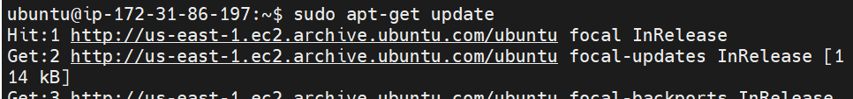
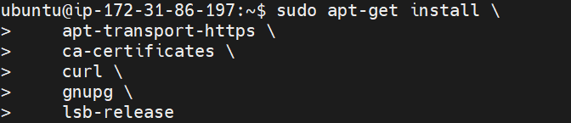
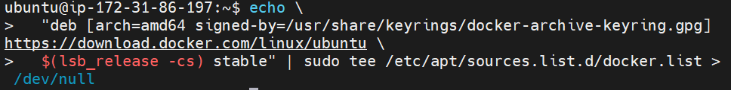
Ubuntu 서버에 docker 설치 - 리포지토리 설정

Slide 3
Ubuntu 서버에 docker 설치 - 도커 엔진 설치 및 도커 버전 확인

Slide 4
docker에 MariaDB 설치하기

Slide 5
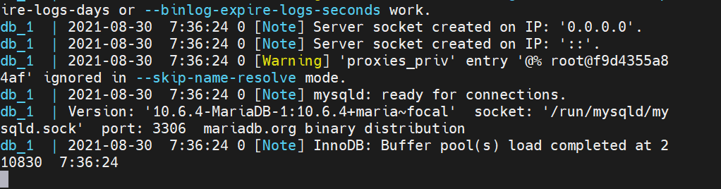
docker compose 설치

Slide 6
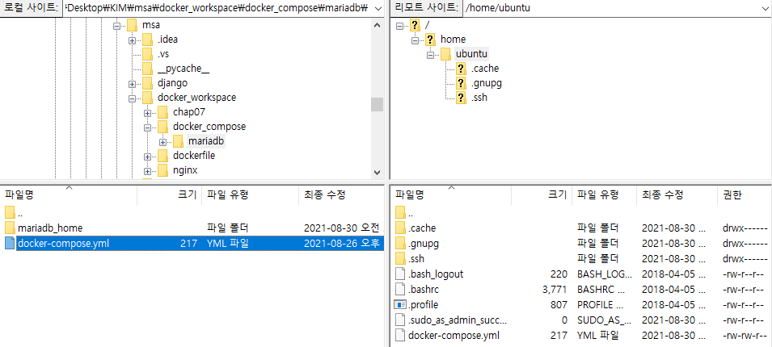
docker-compse.yml 파일 옮기기

Slide 7
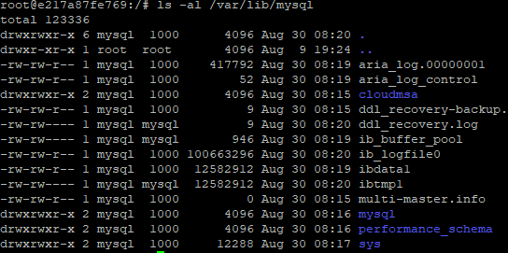
#hostdirectory mariadb_home내용과 비교

Slide 8
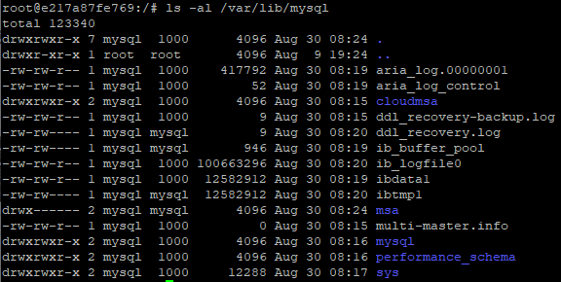
#hostdirectory mariadb_home내용과 비교

Slide 9



#데이터 베이스 생성

Slide 10
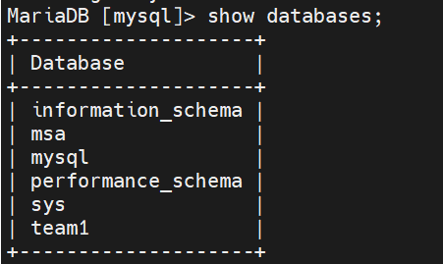
#생성된 데이터베이스 확인

Slide 11


컨테이너 삭제
docker-compose 실행

Slide 12
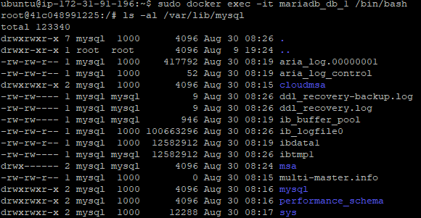
삭제후 다시 실행해도 msa 데이터베이스가 잘 나와있음
stateful 확인

